Slide 1

Metodologie 1
25. 9. 2015
Helena Vaďurová, e-mail: vadurova@ped.muni.cz

Slide 2
Organizační informace
materiály v Isu
literatura
e-mail z ISu
Požadavky k ukončení předmětu
test

Slide 3
Věda x zdravý rozum
Každodenní znalosti
Vědecké poznání
Uspořádány podle subjektivní důležitosti
Rutinní jednání
Neorganizované poznávání
Vyhýbání se pochybnostem
Zaměření se na jeden význam
Ústí forma
Uspořádány podle určitých kritérií / objektivní
Systematizované vědění
Organizované poznávání
Systematizace pochybností
Uznání plurality významů
Písemná forma

Slide 4
Co je to věda?
Věda znamená dvojí:
Soubor systematicky setříděných poznatků o určité oblasti
Proces vytváření těchto poznatků pomocí určitých pravidel

Slide 5
„…věda je to, co za vědu považují vědci v daném oboru“ (Disman: 1993, s. 13)
„Sociální jevy jsou vzájemně propojeny. Často se zdá, že vše souvisí se vším.“

Slide 6
Věda jako metoda zkoumání a vytváření znalostí
Věda přijímá autoritu empirických dat – otázky ve vědě zodpovídáme pomocí dat a její představy jsou prostřednictvím dat testovány.
Pro vysvětlení dat vytváří věda teorii, kterou testuje pomocí dalších dat

Slide 7
Teorie
Teorie je soubor vzájemně souvisejících konstruktů (pojmů), definicí a výroků, který představuje systematický pohled na jevy tím, že specifikuje vztahy mezi proměnnými, s cílem vysvětlit a předpovědět tyto jevy.“ (Kerlinger, 1972: 2)

Slide 8
Vědecké zkoumání
Empirické
Přináší zobecnění – teorii
Systematické
Organizované poznávání – respektující pravidla
Verifikovatelné
Opakovatelné
Objektivní
Otevřené kontrole

Slide 9
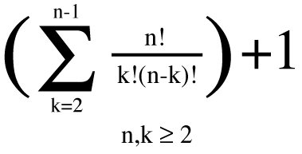
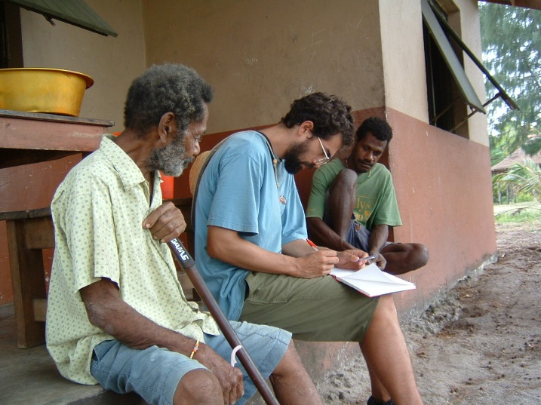

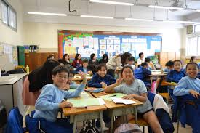
Přírodní vs. sociální věda

Slide 10
Přírodní vědy
Sociální vědy
Deterministické závěry
Universální platnost závěrů
Kauzalita
Pravděpodobnostní závěry
Omezená platnost závěrů
Obtížné nalezení důkazů o kauzalitě

Slide 11
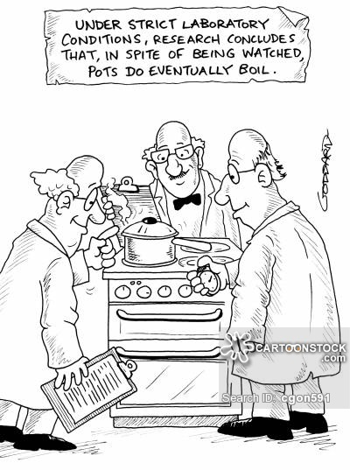
Rozsáhlost přirozených systémů v sociálních vědách
Riziko zkreslení:
  Nelze dosáhnout úplného popsání přirozeného systému,
  vždy pracujeme s redukovaným popisem reality.
  redukce počtu analyzovaných vztahů mezi proměnnými
  redukce populace na vzorek
  redukce časového kontinua na jeden časový bod

Slide 12
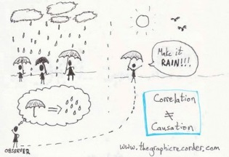
Kauzalita a korelace
A způsobuje B
A a B jsou pozorovány současně

Slide 13
Korelace = statistický vztah mezi proměnnými
Kauzalita = příčinná souvislost mezi proměnnými (je nutné splnit podmínku kauzálního vztahu)

Slide 14
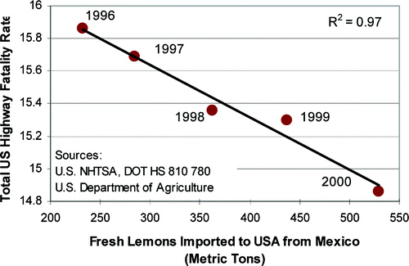
Dovoz citrónů z Mexika snižuje počet úmrtí na silnici

Slide 15
Kauzalita
Abychom mohli prohlásit, že vztah mezi dvěma proměnnými má kauzální charakter:
  Musí existovat souběžné změny v obou proměnných
  Musíme vyloučit existenci další, vnější příčiny
  Změny v obou proměnných musí nastat v logickém časovém pořadí
  (Disman, p. 28)
  Kauzalitu může prokázat pouze experiment

Slide 16
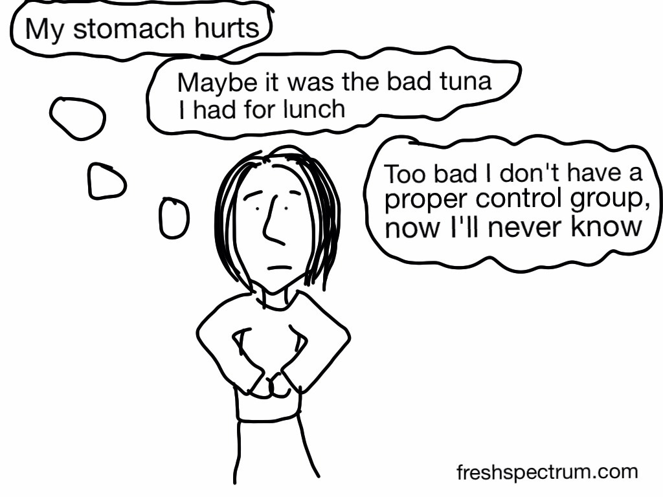

Slide 17
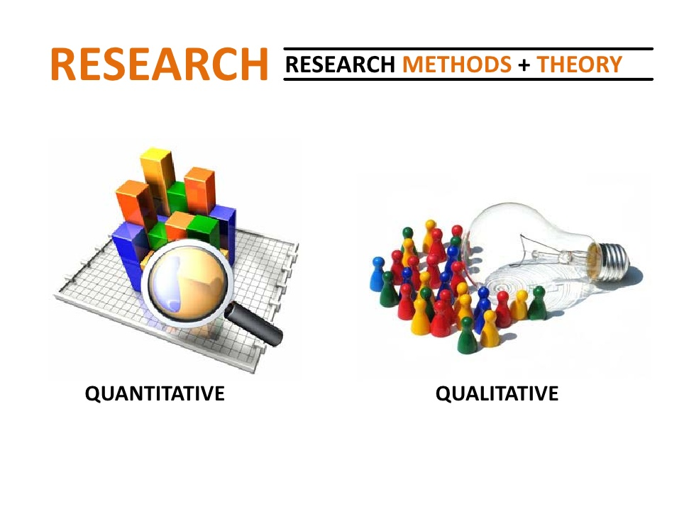

Slide 18
Kvantitativní vs. kvalitativní výzkum
Kvantitativní
číslo
nestrannost, odstup
Kvalitativní
slovo
vcítění se, ponoření se
ověřování hypotéz/teorie
vytváření teorie
standardizované metody sběru dat
nestandardizované metody sběru dat
víme přesně, jaká dat sbírat
sbíráme všechna data
Kvantifikace
Interpretace
Lineární výzkumný plán
dedukce
indukce
cirkulární výzkumný plán

Slide 19
Lineární výzkumný plán
Oblast výzkumu
Téma
Výzkumné otázky
Design
Sběr dat
Analýza dat
Odpověď na otázky
Cirkulární výzkumný plán
Sběr, interpretace, případ
Sběr, interpretace, případ
Sběr, interpretace, případ
Teorie
Formulace hypotéz
Sběr dat
Operacionalizace
Vzorkování
Analýza dat
Interpretace
Validizace
Předpoklady
Teorie
Flickův model (2006) in Švaříček, R. a Šeďová, K., 2007

Slide 20
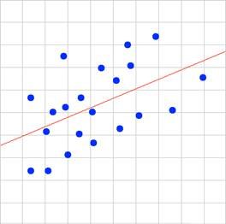
Vlaďka: Kluci mlátí holky.
někteří kluci: Né, holky mlátí kluky.
Jura: Je to tak, holky nás taky mlátí.
Bořek: Ne, holky kluky nemlátí, to není pravda.
výzkumnice: Diano, a co ty si myslíš, kdo víc zlobí? Holky nebo kluci?
Magda: Vona jen o přestávkách sedí a nic neříká.
Jura: No ta fakt nezlobí. Tý se neptejte.
(Terénní poznámky, 3. listopadu 2005, hodiny výtvarné výchovy)
V této pasáži vidíme opět práci na zachování kategorie, kterou v tomto případě vykonává Bořek. Ten si uvědomil, že pokud v pomyslném souboji „holky proti klukům“ bude použit určitý argument, vedl by vlastně k uznání holek jako rovnocenných partnerek. Genderový řád stojí krom jiného na předpokladu, že fyzickou silou disponují chlapci/muži. Tato víra v jejich fyzickou převahu je součástí maskulinní dominance. Přiznání rovnocenné kompetence použití fyzického násilí ženám by zpochybnilo legitimitu tohoto řádu. Za Bořkovým prohlášením samozřejmě nestojí vědomí tohoto faktu, ale pocit potupy, obava ze snížení pozice chlapců na úroveň dívek.
(Jarkovská, L. 2009. Genderová reprodukce v každodennosti školní třídy: Etnografický výzkum. Disertační práce. Brno: MU)
r = 0,5

Slide 21
Kdy zvolit jaký přístup?
Kvantitativní
Fenomén, o kterém máme nějaké informace
Aplikace teorie
Kvalitativní
Nové téma, neexistuje teorie, je těžké identifikovat proměnné
Nemáme ambice zobecňovat závěry na populaci
Dokážeme zformulovat hypotézu, známe proměnné
Ambice zobecňovat závěry na populaci
Je třeba studovat aktéry v jejich přirozeném prostředí
Zájem o význam a interpretace, porozumění z pohledu aktérů

Slide 22
Příklady:
Postoj veřejnosti k lidem s postižením
(Re)produkce genderu v každodennosti školní třídy
Profesní orientace u žáků se specifickými poruchami učení
Kvalita života pečovatelů onkologicky nemocných dětí

Slide 23
Postoj veřejnosti k lidem s postižením
  Cílem tohoto šetření bylo (1) popsat, jaké postoje zaujímá česká společnost vůči lidem s různými druhy postižení; (2) přispět k poznání, na základě jakých demografických charakteristik je možné předpokládat vyšší, nebo nižší míru sociální distance.
  Hypotézy:
    Mladší lidé mají pozitivnější postoje k osobám s postižením než lidé starší.
    Vzdělanější lidé mají pozitivnější postoje k osobám s postižením než lidé méně vzdělaní.
    Ženy mají pozitivnější postoje k osobám s postižením něž muži.
    (Pančocha, K. 2013. postižení jako axiologická kategorie sociální participace. Brno: MUNI Press)

Slide 24
(Re)produkce genderu v každodennosti školní třídy
  Cílem práce je analýza (re)produkce genderu ve školní třídě. Jak již bylo řečeno, výzkum je zakotven v paradigmatu interpretativní sociologie, konkrétně využívá etnografickou metodologii. Těžiště interpretativní sociologie spočívá v důrazu na detaily každodenního života a tvorbu kulturních významů prostřednictvím mechanismů odehrávajících se v každodennosti sociálních aktérů….
  Výzkum byl pojat jako případová studie (case study) jedné školní třídy. Tato případová studie využívá etnografického designu. Je založena na dlouhodobém pozorování
  (Jarkovská, L. 2009. Genderová reprodukce v každodennosti školní třídy: Etnografický výzkum. Disertační práce. Brno: MU)

Slide 25
Induktivní a deduktivní přístup
Indukce
– metoda usuzování, v níž závěr obsahuje informaci, která přesahuje informace (empirického původu) ve východisku
Závěry na základě opakování mají pravděpodobnostní charakter
Dedukce
Obsahuje informace menší nebo shodné s informacemi v předpokladech
přijaté/zamítnuté hypotézy

